Slide 1
Lập trình Web và JSP

Slide 2


Nhóm 24
Nguyễn Khả Khiêm
Phạm Hồng Thái
Nguyễn Huy Trường
Hoàng Thái Sơn
Nguyễn Xuân Khải

Slide 3
Dưới đây là 1 sản phẩm demo có sử dụng JSP do nhóm thực hiện

Slide 4

Link demo
Ptit.cf:8082
Source

Slide 5
1
Tổng quan về JSP
Nội dung
chính
2
Cấu Tạo JSP
3
Khác nhau giữa JSP
và HTML

Slide 6

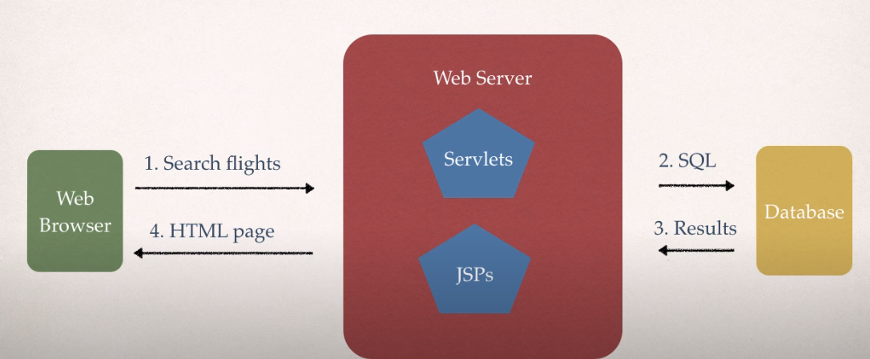
Tổng quan về JSP
JSP viết tắt của Java Server Page
JSP là 1 công nghệ phía máy chủ được sử dụng để tạo ứng dụng Web hoặc tạo nội dung các trang Web động trên web server.
Notes:
Bộ tiền xử lí văn lệnh java
Jsp do Sun tạo ra nhưng được sở hữu bởi Oracle

Slide 7
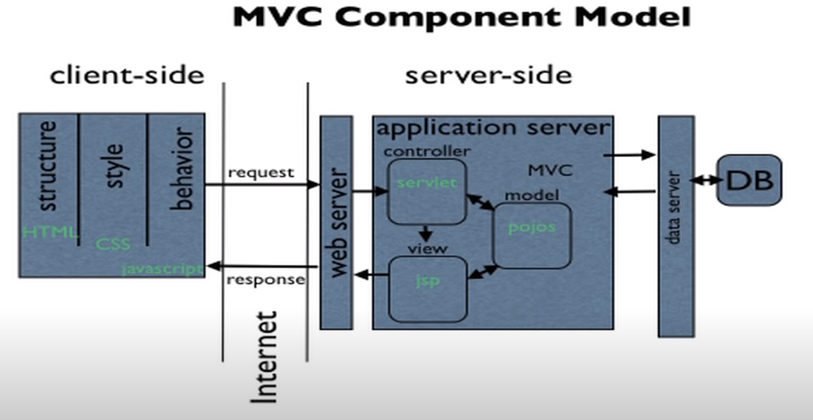
Tổng quan về JSP
JSP là 1 phiên bản nâng cấp của Servlet
HTML(XML) + Java = JSP
1 file JSP sẽ chứa cả code HTML và Java
JSP được sử dụng trong UI/frond end/display
JSP nhìn chung như là view trong ứng dụng MVC
Notes:
Servlets được sử dụng để chứa cả code logic và code giao diện. Nhưng trong JSP, hai thành phần này được tách ra
JSP rất dễ bảo trì và khi chạy không cần biên dịch lại hoặc triển khai lại
Sử dụng JSP, chúng ta có thể triển khai API Java theo mặc định vào chương trình web.
Và không chỉ API Java, JSP còn hoạt động với các thẻ HTML và XML

Slide 8
Tổng quan về JSP – Vận hành
1 JSP sẽ được chuyển đổi thành 1 file servlet
File servlet được biên dịch và tạo ra 1 file .class
File .class này được tải vào bộ nhớ và thi hành bơi JVM
hello.jsp
2.Read
Server with
JSP container
Client
1.Get/hello.jsp
3. Generate
hello_java.jsp
6. HTTP
5. Execute
4. Compile
hello_jsp.class
Notes:
Tạo mã servlet đặt vào tệp hellojava
Trình biên dịch java đã hình thành javaC dịch mã java sang byte tức tạo tệp .class

Slide 9
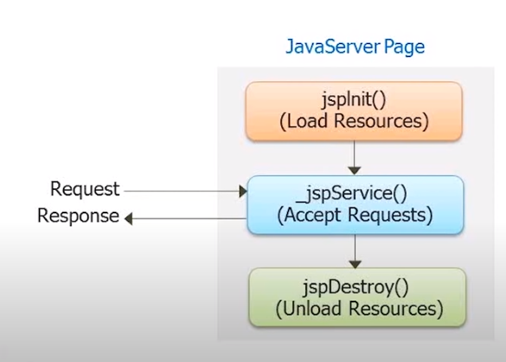
Tổng quan về JSP – Vòng đời
Cũng như servlet, JSP cũng có jspInit() , jspService() và jspDestroy()
jspInit() được gọi khi jsp được tải vào bộ nhớ
jspService() được gọi khi client gửi requests
jspDestroy() được gọi khi 1 jsp remove khỏi hệ thống
Notes:
3 hàm này trong JSP đều có thể override
Chu kì:
Đọc file jsp
Đổi jsp thành servlet
Biên dịch servlet
Gọi các trạng thái của jsp
Khởi tạo jspInit
Thực thi jspService
Kết thúc jspDestroy

Slide 10
Phần 2
Cấu tạo của JSP

Slide 11



Cấu tạo của JSP
Có 3 tag trong JSP:
1. Scriptlet – để viết code Java
2. Declaration – để khai báo thuộc tính và phương thức
3. Expression – để biểu diễn data

Slide 12
Phần 3
Lợi thế của JSP hơn HTML
Notes:
Trên các bạn đã hiểu sơ qua về JSP là gì, cấu trúc và 1 số cú pháp cơ bản của nó => cụ thể nó sẽ chịu trách nhiệm cho phần VIEW trong mô hình MVC
Để hiểu hơn về các thức hoạt động của JSP, ta sẽ so sánh JSP vs HTML khác nhau như thế nào
Lợi ích của JSP có gì tối ưu, nổi bật hơn….
+ hỏi xem các bạn có ai theo lập trình web k, ngày hội tuyển dụng

Slide 13
Lợi thế của JSP so với HTML
Người dùng không cần viết code HTML và Java riêng biệt
Trong nhiều ứng dụng, JSP được sử dụng cho tầng Presentation, Business trong kiến trúc 3 tầng
JSP rất dễ viết so với Servlets
JSP là biên dịch động
Notes:
K cần viết code riêng biệt giữa giao diện là business logic mà tất cả ở trong file .jsp : giúp cho việc quản lý, thao tác code dễ dàng hơn
Giúp spilt code, tách riêng các thành phần theo từng chức năng:
VD : Layout giao diện : tách riêng các phần dùng chung, giảm thiểu code dư thừa : header, footer, body
Biên dịch động : build => bytecode => tối ưu trong product, chạy ổn định

Slide 14
Các đối tượng ngầm
No. | Đối tượng & Mô tả
1 | - request Đây là đối tượng HttpServletRequest được liên kết với request.
2 | - response Đây là đối tượng HttpServletResponse được liên kết với response tới client.
3 | - out Đây là đối tượng PrintWriter được sử dụng để gửi dữ liệu tới client.
4 | - session Đây là đối tượng HttpSession được liên kết với request.
5 | - application Đây là đối tượng ServletContext được liên kết với application context.
6 | - config Đây là đối tượng ServletConfig được liên kết với page.
7 | - pageContext Điều này đóng gói việc sử dụng các tính năng cụ thể của server như JspWriters với hiệu suất cao hơn.
8 | - page Đơn giản là một từ đồng nghĩa với this, được sử dụng để gọi các phương thức được định nghĩa bởi lớp servlet được biên dịch.
9 | - Exception Đối tượng Exception cho phép các dữ liệu ngoại lệ được truy cập bằng JSP được chỉ định.
Notes:
Đối tượng request cung cấp các phương thức để lấy thông tin HTTP header bao gồm Form data, cookie, HTTP method vv.
- Cũng như việc server tạo ra các đối tượng resquest, nó cũng tạo ra một đối tượng response để đại diện cho các phản hồi cho client.
Đối tượng response cũng định nghĩa các giao diện để tạo ra HTTP header mới. Thông qua đối tượng này, lập trình viên JSP có thể thêm cookie mới hoặc date stamps, HTTP status code, vv.
VD : mã code 404
-

Slide 15
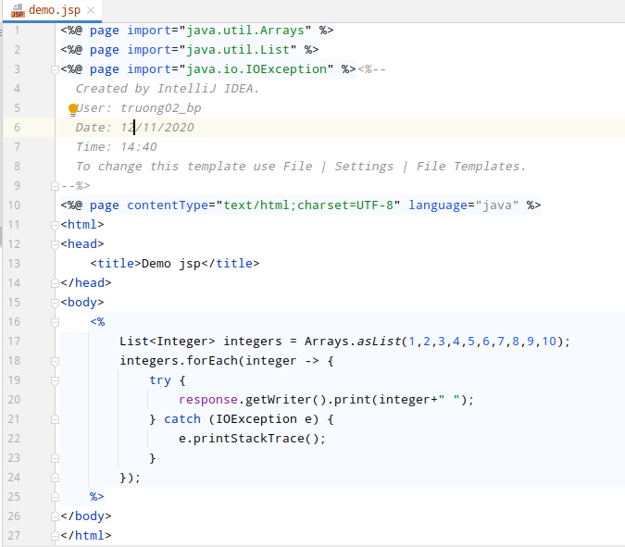
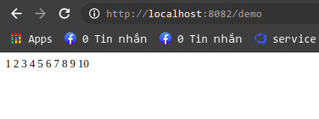
Code Demo

Slide 16
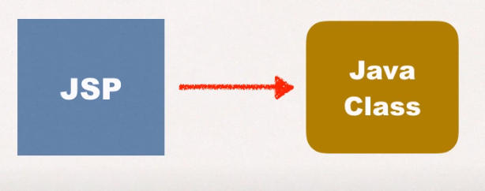
Gọi lớp Java từ JSP
JSP thực hiện gọi 1 lớp Java để nó thực hiện các công việc nặng nhọc, sau đó nhận kết quả và tiếp tục xử lí
Tránh việc file JSP chứa hàng nghìn dòng code

Slide 17
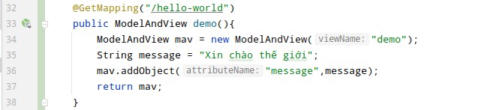
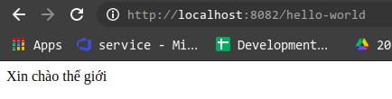
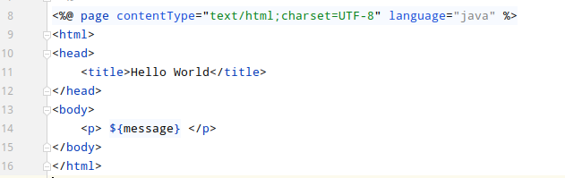
Hello World
HomeController.java
demo.jsp

Slide 18
Thư viện JSTL
JSP Standard Tag Library (JSTL) là thư viện thẻ chuẩn cung cấp các thẻ để kiểm soát hành vi trang, lặp đi lặp lại và các lệnh điều khiển, các thẻ quốc tế hóa, và các thẻ SQL.
JSTL là một phần của Java EE API và trong hầu hết các container servlet.

Slide 19
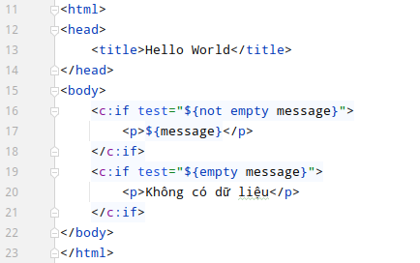
Thư viện JSTL
1 số câu lệnh thường dùng
Thẻ <c: if> : đánh giá một biểu thức và chỉ hiển thị nội dung của nó nếu biểu thức đánh giá là true

Slide 20
Thư viện JSTL
<c:forEach>
Thẻ này tồn tại như một giải pháp thay thế tốt cho việc nhúng Java vòng lặp for, while hoặc do- while thông qua một scriptlet

Slide 21
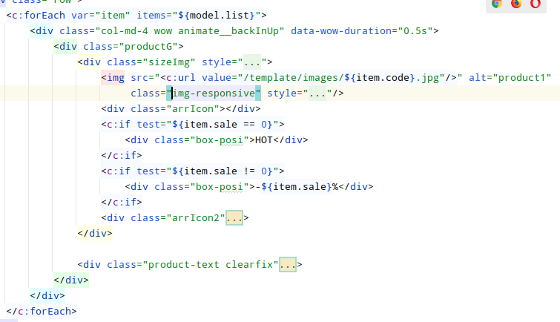

Slide 22
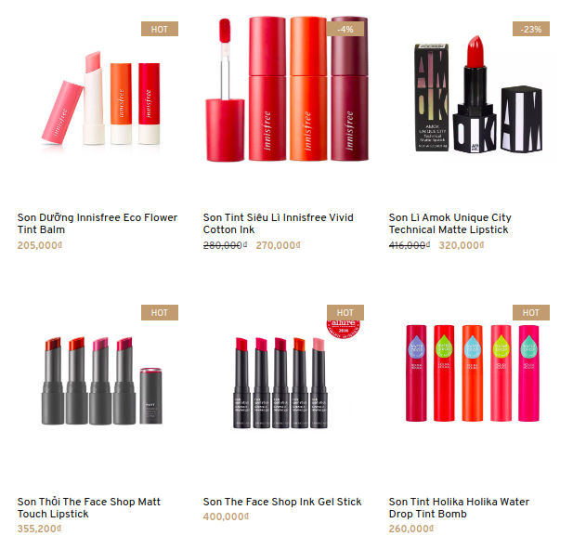

Slide 23
Thank you!

